Slide 1
Образ водной стихии в искусстве. И. Айвазовский
Автор: Рогудеева Лилия Анатольевна,
учитель ИЗО
МОБУ Новобурейской СОШ № 3

Slide 2
Цели:
Развитие визуально – пространственного мышления обучающихся, как формы эмоционально-ценностного освоения мира.
Расширить представление учащихся о художественных возможностях гуаши по средствам смешивания цветов, использования цве­тового контраста.
Формировать навыки изображения морского пейзажа гуашевыми красками.
Содействовать повышению уровня эстетического развития личности школьника при вовлечении учащихся в проектную деятельность.
Воспитывать интерес к предметам искусства, любовь к родной природе.

Slide 3
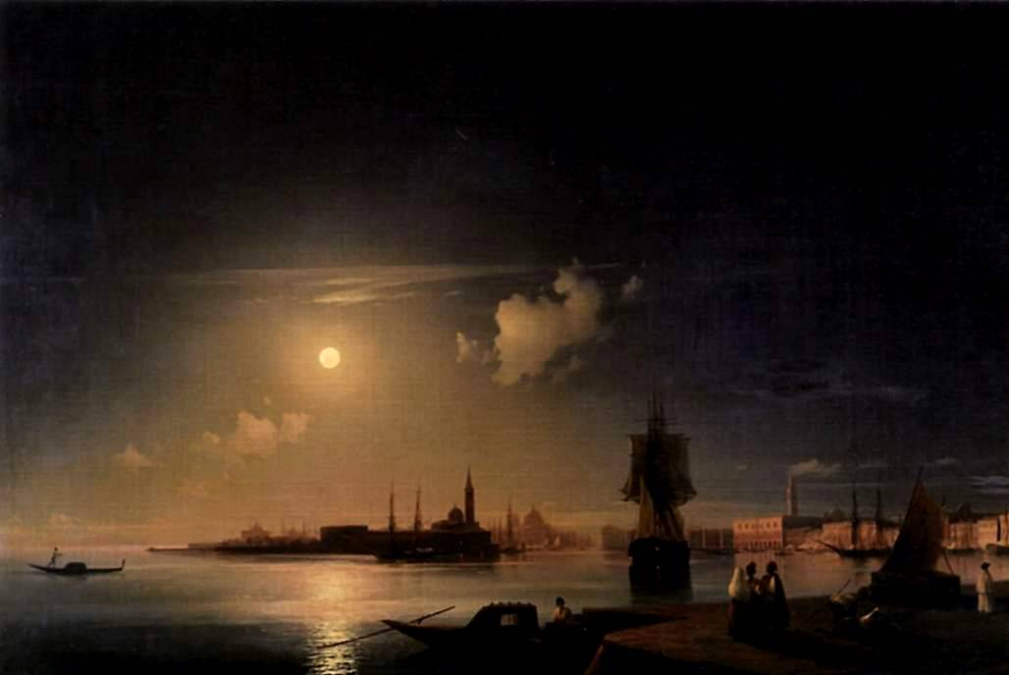
Ночь в Венеции

Slide 4
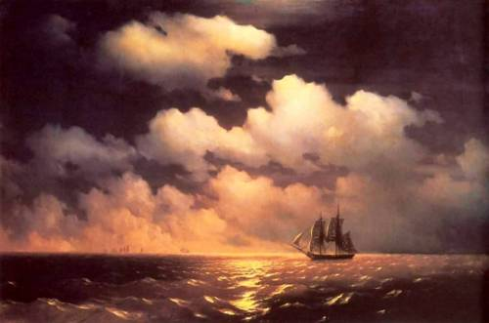
Встреча брига "Меркурий"

Slide 5
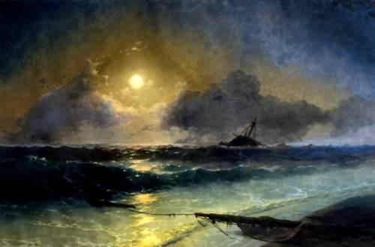
Восход луны

Slide 6
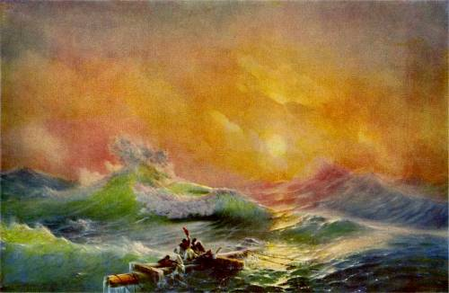
Девятый вал

Slide 7
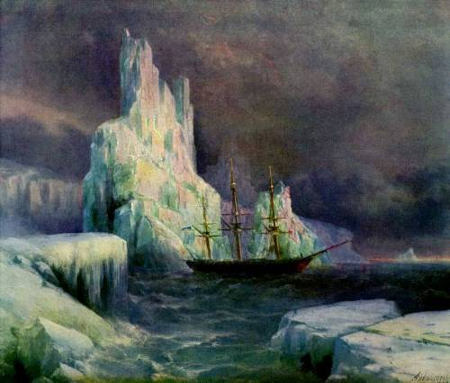
Ледяные горы

Slide 8
Диалог об искусстве:
*Какие произведения художников тебе понравились?
*Чем можно объяснить, что морские пейзажи Айвазовского, написанные более ста лет назад, понятны современникам и вызывают ответные чувства у зрителя?
Какие средства использовал мастер для достижения нужного эффекта?
Охарактеризуй композицию, цветовую гамму его пейзажей.

Slide 9
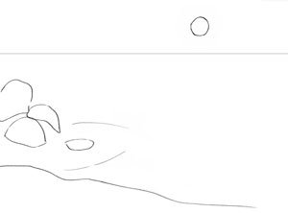
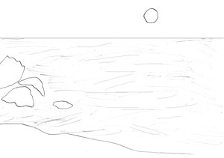
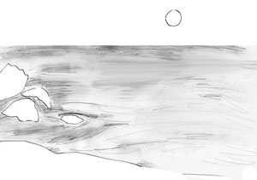

Slide 10
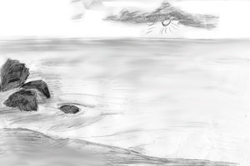
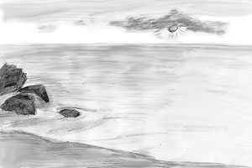

Slide 11
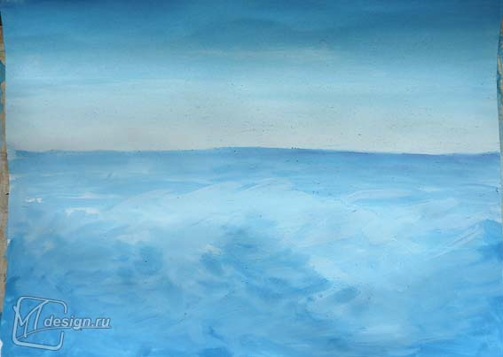

Slide 12
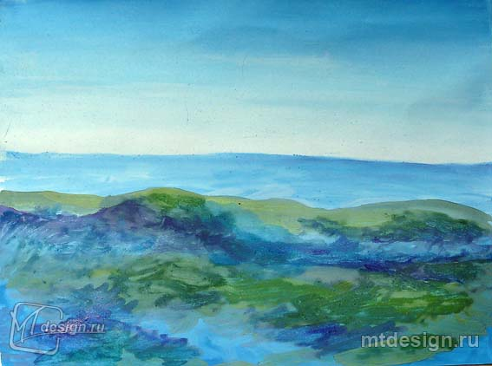

Slide 13
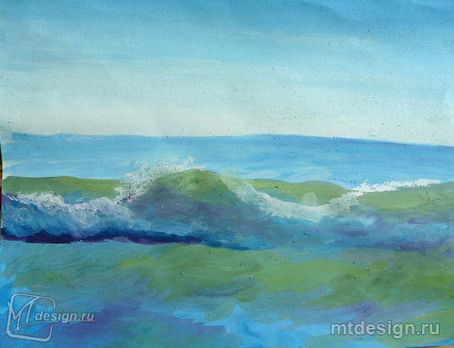

Slide 14
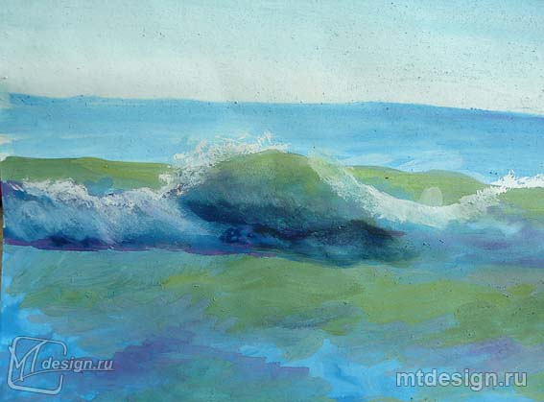

Slide 15
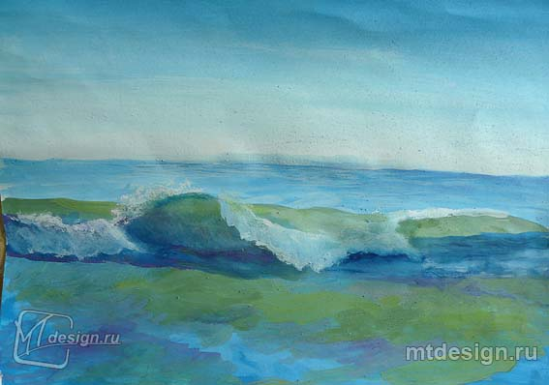

Slide 16
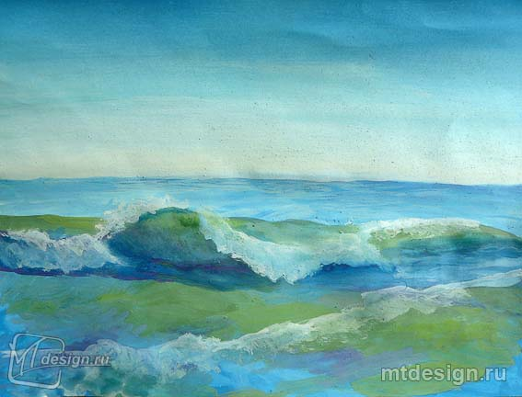

Slide 17
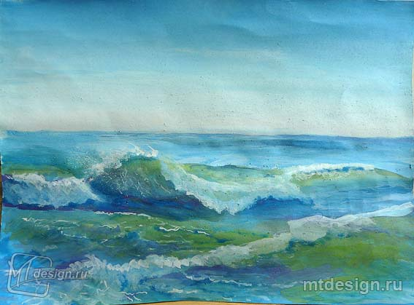

Slide 18
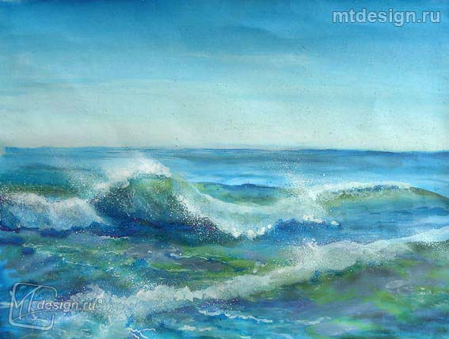

Slide 19
Заключительная часть.
 |  |  |  |  | 1
 |  | 2
 |  |  |  |  | 3
4
 |  | 5
 |  |  |  | 6

Slide 20
Рефлексия
красный кораблик – урок понравился,
синий – не совсем,
белый - остался равнодушен

